Slide 1

圣徒的产业
救恩论：上帝的救赎计划
Dr. Rick Griffith • 新加坡神学院
BibleStudyDownloads.org

Slide 2
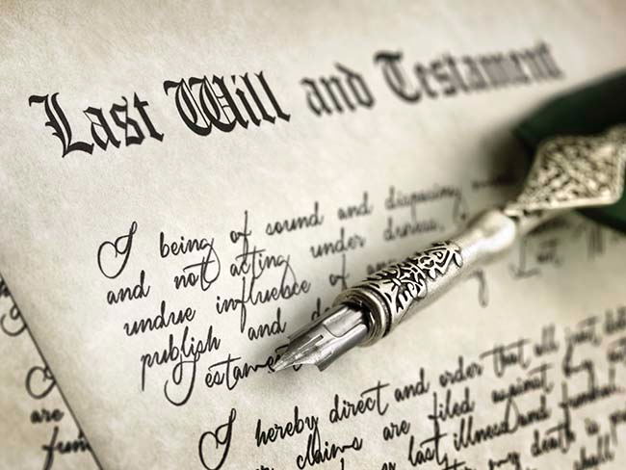
今日的产业

Slide 3
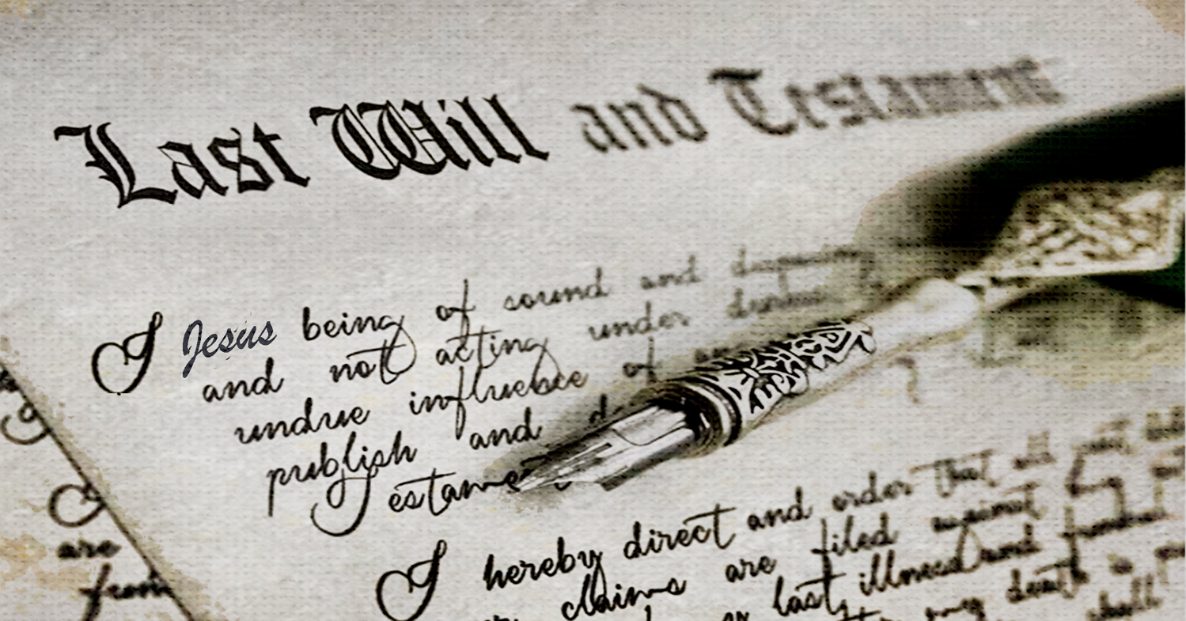
在基督里得着的产业

Slide 4


君尊义仆的末后统治
最终的命运
君尊义仆的末后统治
约瑟•迪洛

Slide 5
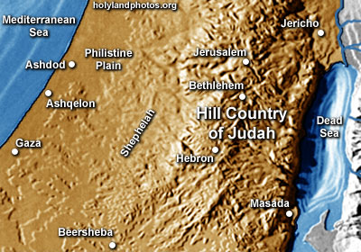
旧约中的产业
地中海
耶利哥
非利士
平原
耶路撒冷
伯利恒
阿士昆兰
犹大
山区
死海
加沙
希布伦
别士巴

Slide 6
旧约中的产业
1. 继承迦南地和居住在那里之间存在差异。 前者是指所有权，后者则指居所。
2. 虽然以色列作为一个国家被应许了产业，然而维护他们对迦南地的继承权的条件是信心，顺服和完成任务。 应许虽然是给整个国家的，但是只适用于有信心和顺服的余数人。
Joseph Dillow, Final Destiny, 56

Slide 7
Inheritance in the OT
旧约中的产业
产业不等同于天堂，而是天堂之外附加的东西，应许给那些忠实地顺服上帝的信徒。
4. 就如旧约里的信徒因为不顺服丧失了他们的地上的产业，我们也可能由于类似的原因丧失我们的未来的奖励（产业）。 但是，丧失产业并不意味着丧失拯救。
Joseph Dillow, Final Destiny, 56

Slide 8
Inheritance in the OT
旧约中的产业
5. 在旧约中两种产业可供享用。 所有相信的以色列人因信重生得了神作他们的产业，但不都继承土地。 这为一个概念铺平了道路，就是新约也教导两种产业的概念。 我们都是上帝的子嗣，但我们不是都与基督一同作联合继承人，除非我们坚忍到生命终了。 前者指的是我们的救恩，后者是对我们的奖赏。
Joseph Dillow, Final Destiny, 56

Slide 9
Inheritance in the OT
旧约中的产业
6. 一个以色列孩子凭借对上帝的信心而重生，即是上帝的继承人，也是迦南地的继承人。 然而只有那些以色列中忠实的信徒才能保持自己长子的地位，得到应许给他们的产业。
Joseph Dillow, Final Destiny, 56

Slide 10
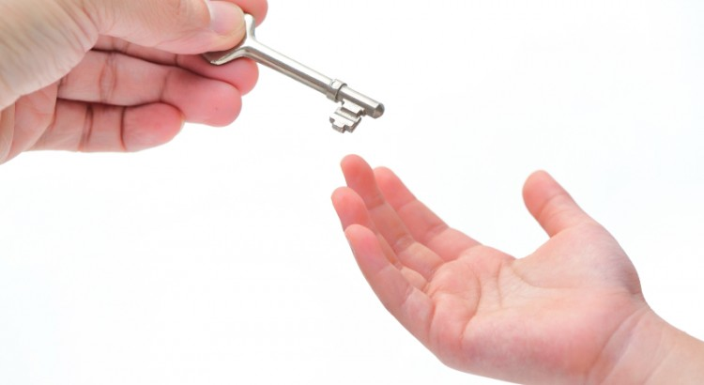
新约中的产业

Slide 11
两种类型的产业
“即是儿女，就是继承人 – 是上帝的继承人和基督的联合继承者，如果我们真的分享他的痛苦，我们也必分享他的荣耀”（罗8:17）。
= 救恩
= 奖赏

Slide 12
问题第十一：十二节里所说“生命的冠冕”是什么？需履行什么条件才能得
“生命的冠冕”？
问题: 你能想到那一些普通的情况以至将来的奖赏使目前所面对的扎挣显得有价值？这样的想法对你忍耐试炼有帮助吗？
回答问题第十一：把当跑的路已经跑尽了的人，神将把公义的冠冕赐给他们；（提摩太后书 4章:8节）
特别是奖赏那些受患难至死忠心的人。（启示录 2章:10节）
需履行的条件就是爱神的心因为能够在百般试炼中产生忍耐，并经受信心的考验。
Notes:
12

Slide 13


在新约里的皇冠
不可朽坏
历代志上 9:25
希望
帖撒罗尼迦书2:19
公义
提摩太后书. 4:8
生命
雅各书 1:12;
启示录 2:10
荣耀
彼得前书5:4
Notes:
Rick Griffith, Eschatology notes, 189
2. What is the nature of the heavenly rewards? What will these rewards be like?
a. Rewards of Possession
1) Five crowns (stephanos) are noted as personal possessions in heaven (cf. p. 76). These crowns are not kingly crowns (diadems) but victor’s wreaths made of vines or leaves (or even gold and silver in the form of a garland or wreath):
An incorruptible crown is for those who master their flesh (1 Cor. 9:25).
A crown of hope or joy is for those who bore fruit in others’ lives for Christ (1 Thess. 2:19). This is sometimes called the soul-winner’s crown.
A crown of life is for believers who patiently endure trials and suffering (James 1:12; Rev. 2:10).
A crown of glory rewards spiritual shepherds who feed the flock (1 Pet. 5:4).
A crown of righteousness is for one longing for Christ’s return (2 Tim. 4:8).
b. Rewards of Responsibility (cf. W. A. Criswell and Paige Patterson, Heaven, 208-14)
1) In Luke 19:11-27 (Parable of the Ten Minas) Jesus taught that before going on a journey, a nobleman gave each of his ten servants the same amount of money—one mina each. Upon returning, the master rewarded each accordingly with differing degrees of responsibility based on their faithfulness.
2) Matthew 25:14-30 (Parable of the Talents) records a similar story, except each man received a different amount of money to invest for his master (the one who buried his master’s money depicts an unsaved man, v. 30). This parable also depicts varying degrees of reward: “His master replied, ‘Well done, good and faithful servant! You have been faithful with a few things; I will put you in charge of many things. Come and share your master’s happiness’” (v. 21).
2) We too often view ownership as sinful, though this is not scriptural.
a) As joint-heirs with Christ (Rom. 8:17; Heb. 1:2), we own what He owns! This is joint-ownership in a communal sense but “to deny private property inevitably ends in denying privacy” (Gilmore, 302) much like the mystical idea of blending into the “Total One.” Ownership in heaven will not include the sinful possessiveness of earth.
b) We have a heavenly inheritance which is “imperishable and undefiled, and will not fade away, reserved in heaven for you” (1 Pet. 1:4 NASB).
3. However, a recent article argues against levels of reward (Craig L. Blomberg, “Degrees of Reward in the Kingdom of Heaven?” Journal of the Evangelical Theological Society 35 [June 1992]: 159-72). He provides some interesting thoughts:
a. The vineyard worker parable teaches that each worker received the same pay no matter how long he worked (Matt. 20:1-16). This teaches that all believers are rewarded equally since all receive pay by grace. The ending, “the last shall be first, and the first, last” (v. 16), means that all positions in heaven are interchangeable.
Response: Do they indeed receive pay by grace? In each case the pay was for work, not faith. The main point that “the last shall be first, and the first, last” (v. 16) may better indicate that God’s system of ranking people in heaven differs from that which man uses on earth.
b. Scholars do not agree on the form these differing heavenly rewards will take. Suggestions include capacity for service, added responsibilities, degree of bliss, possessions, and an enriched relationship with God.
Response: Our ignorance of the type of reward does not deny its existence (see preceding discussion for more details on types of reward).
c. If heaven is perfection, how can there be varying degrees of perfection?
Response: This may seem inappropriate from our vantage point since we are not God, but he has made many perfect things which differ in quality even in our present world. For example, plants are perfectly made yet less durable than jewels.
d. Blomberg considers passages generally used to teach rewards not convincing.
1) The crown passages speak of the reward of eternal life itself, not something in addition to it (1 Cor. 9:25; 1 Thess. 2:19; 2 Tim. 4:8; Jas. 1:12; 1 Pet. 5:4). [But this does not seem to be the normal reading of each passage.]
2) The texts about those who are the “least” or “greatest” relate only to the “present aspects of the kingdom” (Matt. 5:19; 11:11; 18:4; Mark 9:34-35; Luke 9:48). [No, for people here are compared with the least of the people there.]
3) The quality of each man’s works and their rewards (1 Cor. 3:11-15) relates to degree of shame or satisfaction at the judgment (cf. 1 John 2:28), not the lasting results of it which persist for all time in an everlasting hierarchy. [Even this is not correct, since verse 14 declares that “if what he has built survives, he will receive his reward.” It is true that the nature of the reward is not stated, so the belief that it is merely momentary satisfaction may be true or false—no one knows. However, 2 Corinthians 5:10 does indicate that each will be judged for his deeds and “will receive what is due him.”]
Other arguments of Blomberg should be considered. This article is worth reading. Perhaps we need to re-evaluate long-held views in this area.
____________
OS-04-Numbers-243
SA-15-Inheritance-13

Slide 14
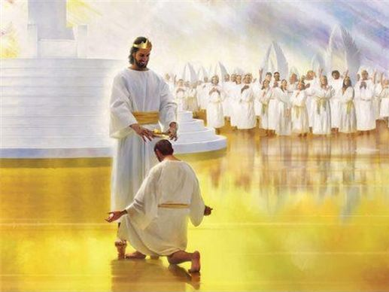
"不再有黑夜了，他们也不需要灯光或日光了，因为主 神要光照他们。他们要作王，直到永永远远。" (22:5 CNV).

Slide 15
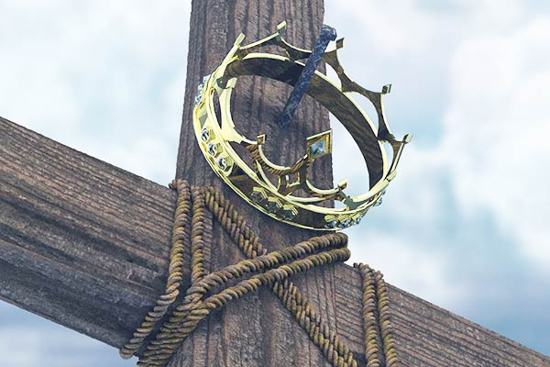
启示录里的得胜者
（启示录 2–3）

Slide 16
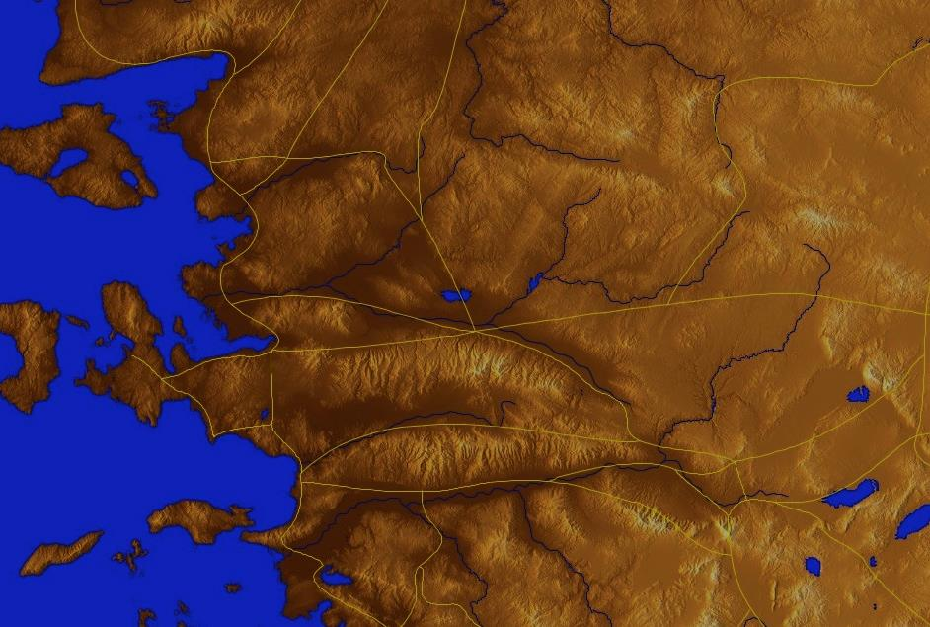
七 个 教 会 (启示录 2–3)
335
Adramyttium
Aezani
别 迦 摩
推 雅 推 喇 城
Cyme
Erythrae
撒 狄
士 每 拿
Eumenia
非 拉 铁 非
Lebedus
Colophon
以 弗 所
Nysa
老 底 嘉
Hierapolis
Trailes
Heraclea
Aphrodisias
Colossae
Alabanda
拔 摩
Miletus
Notes:
Jesus designed a brilliant strategy by having his revelation sent to capital of the province, Ephesus. It included an individual letter to Ephesus, as well as letters to 6 other key churches. The Ephesians copied the entire book of Revelation, though, and sent the original to the next city, Smyrna. Smyrna then made their own copy and sent the original to Pergamum, which lay on the main road to the north. This city then sent the prophecy to Thyatira, which sent it to Sardis, then Philadelphia, and finally to Laodicea.

Slide 17
得胜者 (启示录 2–3)
别迦摩
推雅推喇
士每拿
"得胜者"在每间教会的身上都有被提起；
加上21:7一共出现了八次
撒狄
以弗所
非拉铁非
老底嘉

Slide 18
得胜者 (启示录 2–3)
324
别迦摩
推雅推喇
得胜的，我必将神乐园生命树的果子赐给他吃。 (2:7)
士每拿
撒狄
以弗所
非拉铁非
2:7
老底嘉

Slide 19
得胜者 (启示录 2–3)
324
别迦摩
推雅推喇
得胜的，必不受第二次死的害。 (2:11)
士每拿
撒狄
2:11
以弗所
非拉铁非
2:7
老底嘉

Slide 20
得胜者 (启示录 2–3)
325
别迦摩
推雅推喇
得胜的，
我必将
那隐藏的
吗哪赐给他，并赐
他一块白石，石上写着
新名；除了那领受的以外，没有人能认识
(2:17)
2:17
士每拿
撒狄
2:11
以弗所
非拉铁非
2:7
老底嘉

Slide 21
得胜者 (启示录 2–3)
325
别迦摩
推雅推喇
2:17
2:26
那得胜又遵守我命令到底的，我要赐给他权柄
制伏列国
(2:26)
士每拿
撒狄
2:11
以弗所
非拉铁非
2:7
老底嘉

Slide 22
得胜者 (启示录 2–3)
325
别迦摩
推雅推喇
2:17
2:26
凡得胜
的必这样
穿白衣，我也必不从生命册上涂抹他的名；且要在我父
面前，和我父众使者面前 ，
认他的名
（3:5）
士每拿
撒狄
2:11
3:5
以弗所
非拉铁非
2:7
老底嘉

Slide 23
得胜者 (启示录 2–3)
326
别迦摩
推雅推喇
2:17
2:26
得胜的，
我要叫他在我神殿中作柱子，也必不再从那里出去。我又要将我神的名和我神城的名（这城就是从天上、从我神那里降下来的新耶路撒冷），并我的新名，都写在他上面。
(3:12)
士每拿
撒狄
2:11
3:5
以弗所
非拉铁非
2:7
3:12
老底嘉

Slide 24
得胜者 (启示录 2–3)
326
别迦摩
推雅推喇
2:17
2:26
得胜的，我要赐他在我宝座上与我同坐，就如我得了胜，在我父的宝座上与他同坐一般.
(3:21)
士每拿
撒狄
2:11
3:5
以弗所
非拉铁非
2:7
3:21
3:12
老底嘉

Slide 25
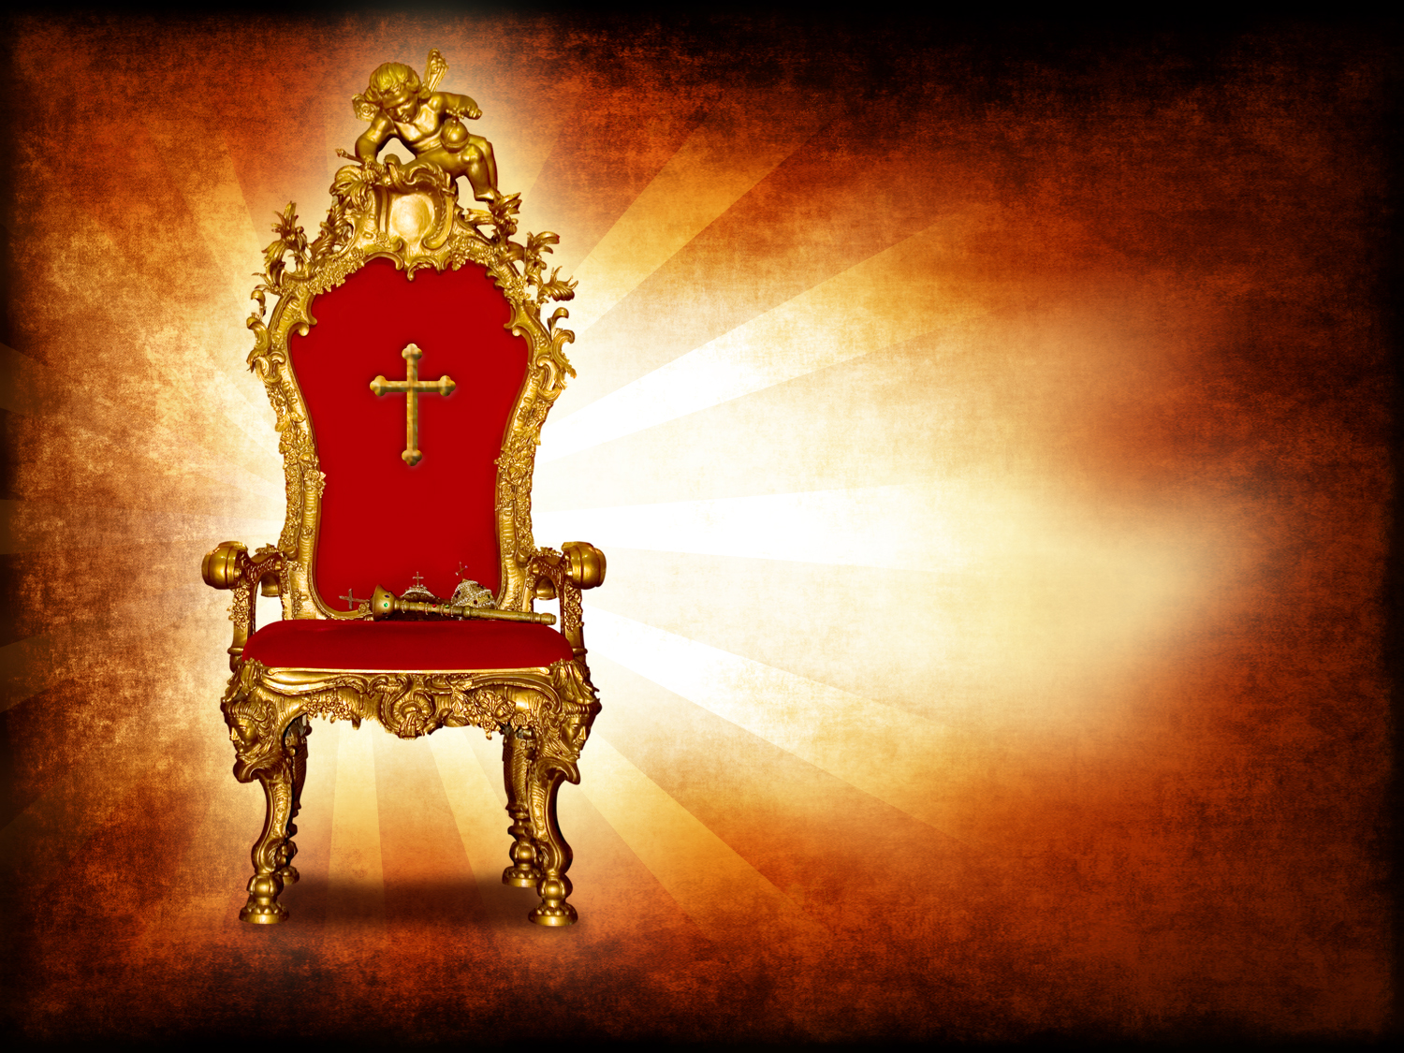
我们会与主一同作王！

Slide 26
老底嘉(启示录. 3:14-22)
326
承诺
得胜的,我必将神乐园中生命树的果子赐 给他吃。
警告
没有!
别迦摩
箴言
向主买火炼的金子，买白衣穿上，买眼药。
要发热心，
要悔改。
推雅推喇
指责
既如温水,
也不冷也不热
困苦，可怜，贫穷，瞎眼，赤身
基督：
那为阿们的,为诚信真实见证 的,在神创造万物之上为元首的
称赞:
没有!
士每拿
撒狄
以弗所
非拉铁非
老 底 嘉
Notes:
http://www.truthwhys.com/news/revelation-part-15-chapter-3-sardis-philadelphia-and-laodicea/ has many good historical notes

Slide 27
得胜者 (启示录 2–3)
别迦摩
推雅推喇
2:17
2:26
得胜的，必承受这些为业：我要作他的神，他要作我的儿子。
(21:7)
士每拿
撒狄
2:11
3:5
以弗所
非拉铁非
2:7
3:21
3:12
老底嘉

Slide 28
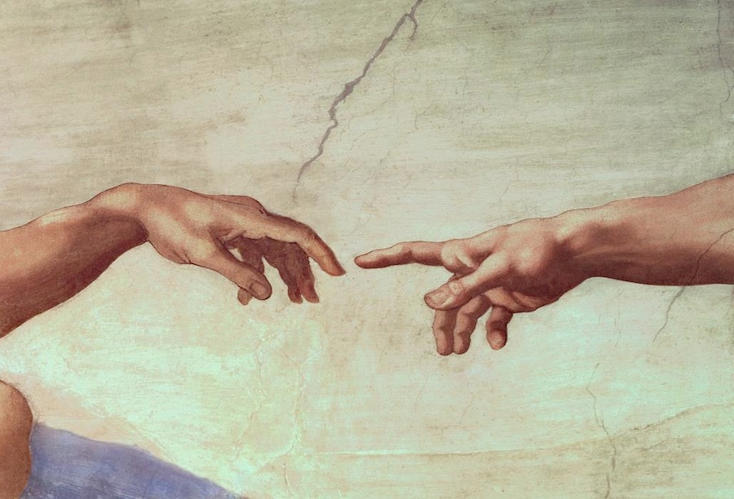
你准备好统治世界了吗？

Slide 29

基督的通知
诗篇 2:8-9 被引用在 启示录 2:27

Slide 30

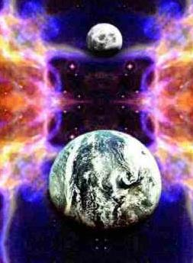
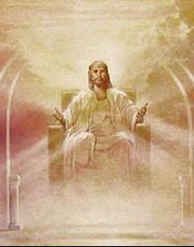
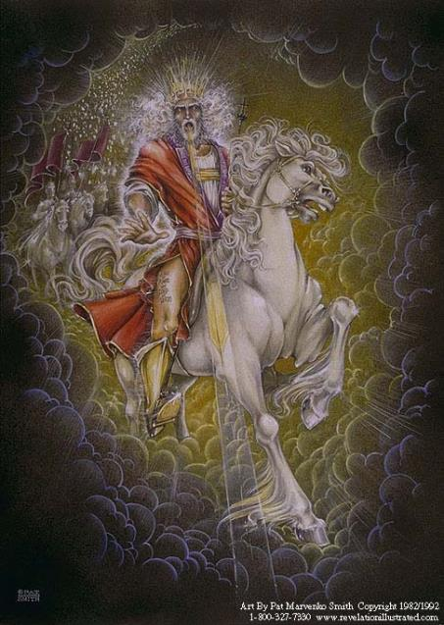
将 来 的 恩 惠 (19-20章)
天 堂
(21-22 章)
千 禧 年
(20 章)
再 来
(19 章)
Notes:
These 2 slides translated into Chinese using Google translator: 36, 149

Slide 31
启 示 录 20:4
4 我又看见几个宝座、也有坐在上面的、并有审判的权柄赐给他们．我又看见那些因为给耶稣作见证、并为 神之道被斩者的灵魂、和那没有拜过兽与兽像、也没有在额上和手上受过他印记之人的灵魂．他们都复活了、与基督一同作王一千年。

Slide 32
“岂不知圣徒要审判世界么?”
(林前六2上)

Slide 33

“我们若能坚忍,
就必与他一同作王”
(提摩太后 2:12 CNV)

Slide 34
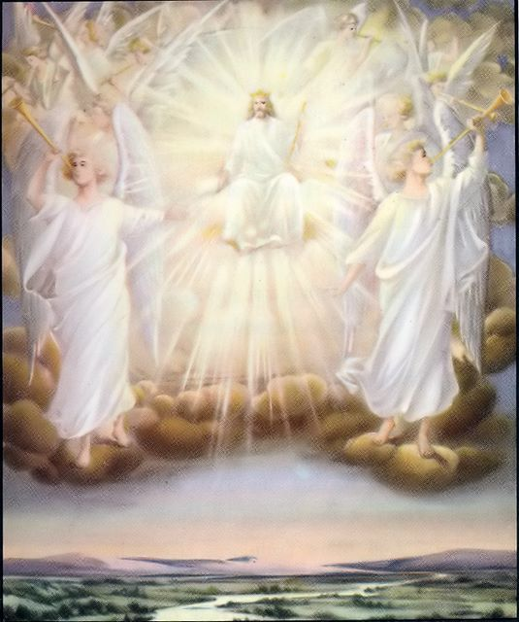
“得胜的，我必定赐他和我一同坐在我的宝
座上, 正像我得了胜和我父一同坐在他的宝座上一样。”
(启示 3:21 CNV).

Slide 35
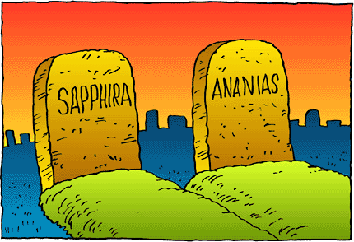
然而，仍然有神的管教。。。

Slide 36
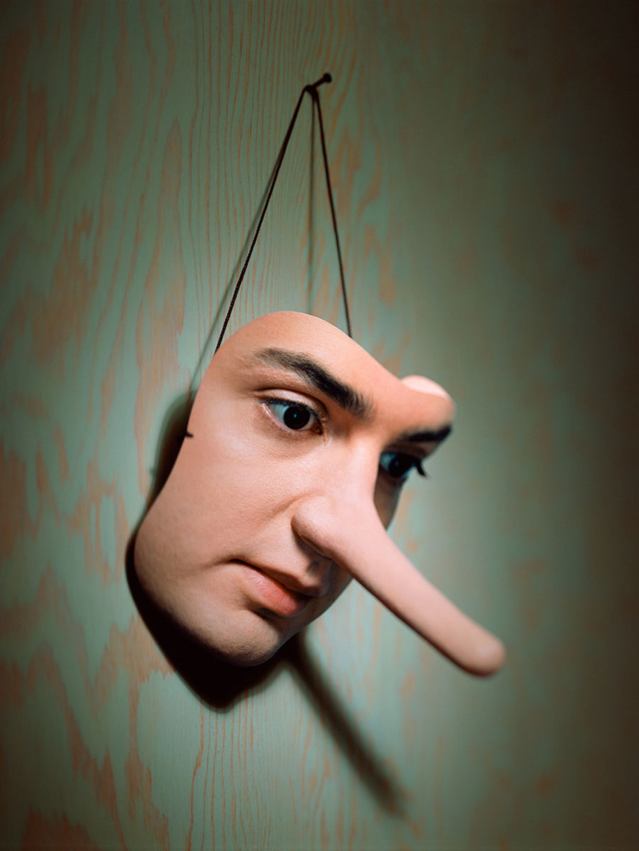
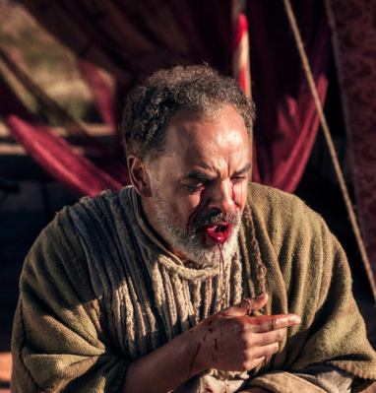
亚拿尼亚和撒非拉
使徒行传 5

Slide 37

信徒可以被“取消资格”
"难道你们不知道，在场上赛跑的人，虽然大家都跑，但得奖的只有一个人吗？你们都应当这样跑，好叫你们可以得奖。 ²⁵ 凡参加运动比赛的，在一切事上都有节制；他们这样作，不过要得到能坏的冠冕，我们却是要得不朽的冠冕。
²⁶ 所以我奔跑，不是没有目标的；我斗拳，不是打空气的。 ²⁷ 我要克制自己的身体，叫身体服我，免得我传了给别人，自己反而落选了。“
(林前 9:24-27 CNV).

Slide 38
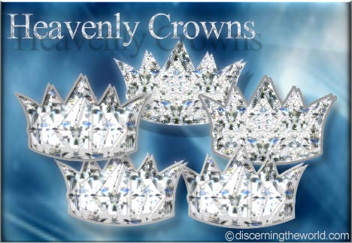
基督承诺坚持的回报（启3：11b）。
“我即将来临，持守你所拥有的，所以没有人会夺走你的冠冕" (NLT).
天上的冠冕

Slide 39

奖励可以丢失！
“请注意，你不要失去我们所努力的工，要勤奋，使你收到满足的赏赐。”（约翰二书第8节NLT）
"I have given you an open door that no one can shut" (3:8)

Slide 40
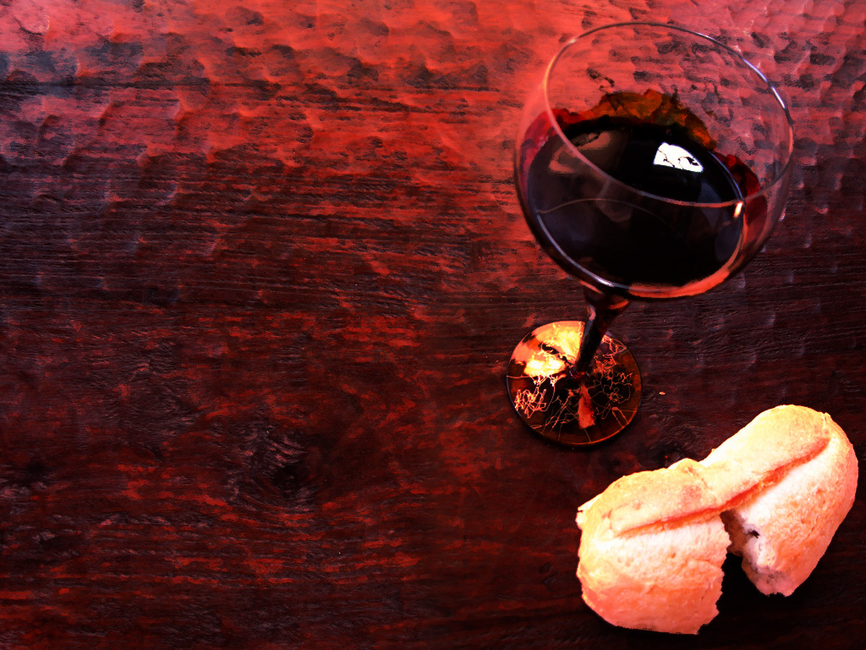
哥林多前11:27-29 (CNV)
²⁷因此，无论甚么人若用不合适的态度吃主的饼，喝主的杯，就是得罪主的身体、主的血了。 ²⁸ 所以人应当省察自己，然后才吃这饼，喝这杯。 ²⁹ 因为那吃喝的人，如果不辨明是主的身体，就是吃喝定在自己的身上的罪了。
Notes:
40

Slide 41
格林多前11:30-32 (CNV)
³⁰ 因此，你们中间有许多人是软弱的，患病的，而且死了（“死了”直译作“睡了”）的也不少。 ³¹ 我们若仔细省察自己，就不会受审判了。 ³² 然而我们被主审判的时候，是受他的管教，免得和世人一同被定罪。
Notes:
41

Slide 42
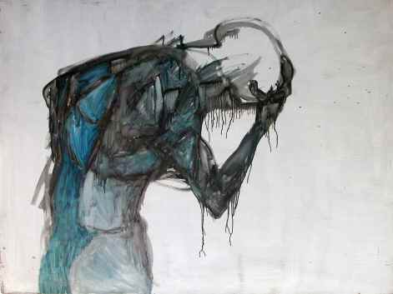
有至于死的罪 (约翰一5:16-17 CNV)
“如果有人看见弟兄犯了不至于死的罪，他就要祈求， 神必因他的缘故，把生命赐给那些犯了不至于死的罪的人；有至于死的罪，我不说他应当为那罪祈求。 ¹⁷ 一切不义都是罪，但也有不至于死的罪。”

Slide 43

所有的信徒都要穿上基督的公义。

Slide 44
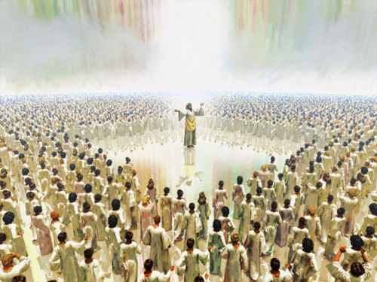
所有的信徒都会享受天堂。

Slide 45
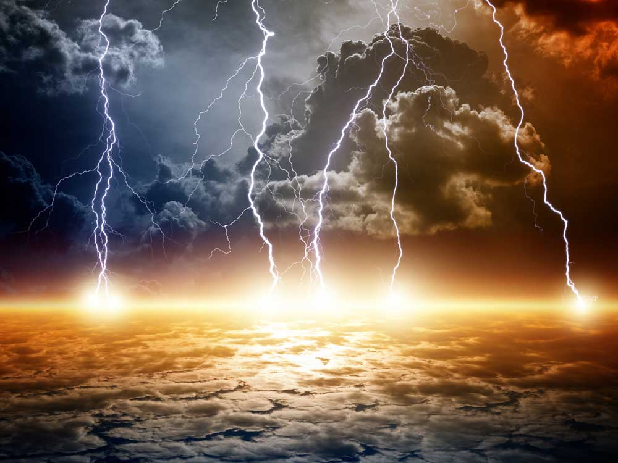
耶稣会审判世界。

Slide 46

耶稣会奖励忠实的信徒。

Slide 47

活出你的未来！

Slide 48
Black

Slide 49


救恩论链接地址 BibleStudyDownloads.org
免费获得该讲解!
圣经学习下载

